Slide 1


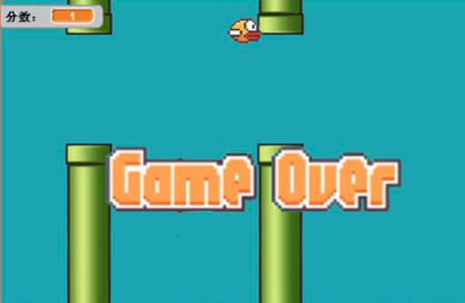
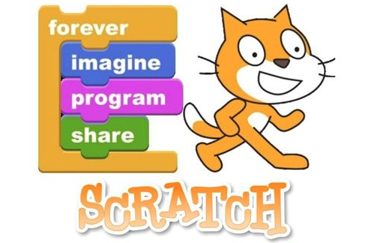
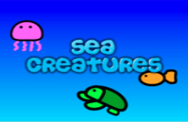
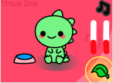
Scratch少儿编程入门讲座
作者：
KG

Slide 2
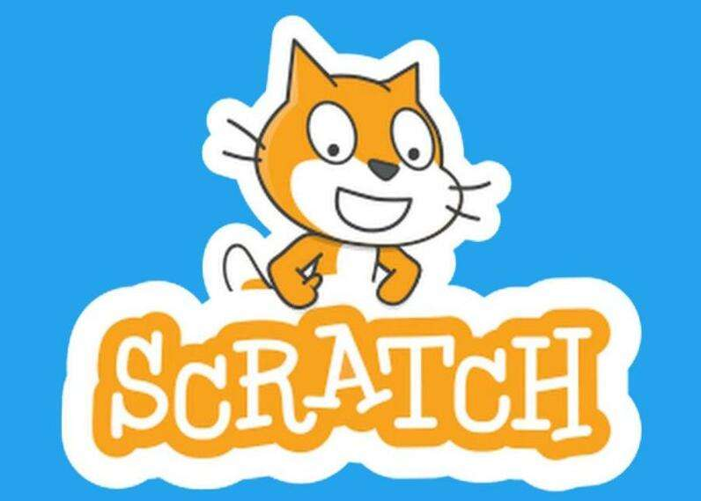
Scratch的来源
Scratch是由美国麻省理工学院媒体实验室的终身幼儿研究小组(Lifelong)的成员米切尔-雷斯尼克和西摩-佩伯特于2003年发起的帮助所有孩子发现和跟随自己的探索力的项目。2007年，Scratch 1.0正式发布上线。
它是一套可视化的编程语言(VPL)。
整个设计思想为使用积木(指令块)而不是字母和数字来编写代码。

Slide 3

Scratch组成 角色
角色指的是你的编程对象，它可以是漫步的卡通人物，物体或者其它。
你可以制作很多角色，但是要小心哦。
角色太多可能会玩起来比较费劲，而且也会使你的游戏变得卡顿。
通常情况下角色最好不要超过20个。

Slide 4
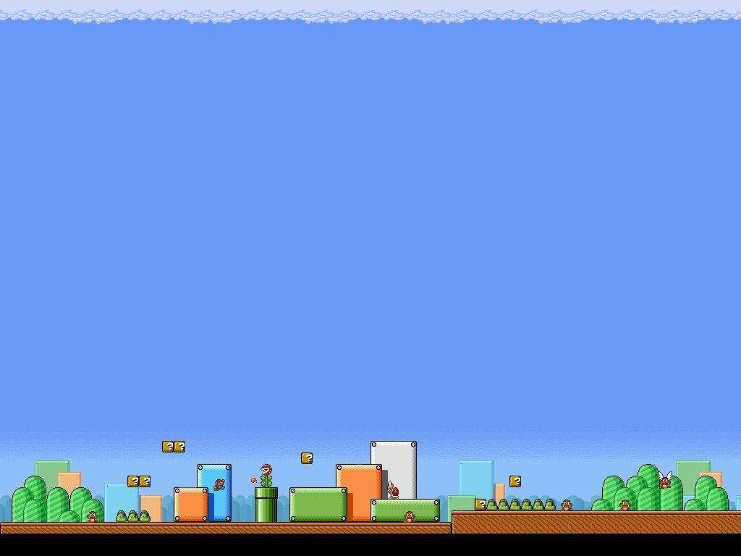
Scratch组成 舞台
作品需要在舞台进行展示。
舞台可以添加背景图片，添加一些样式来增加有趣性。

Slide 5
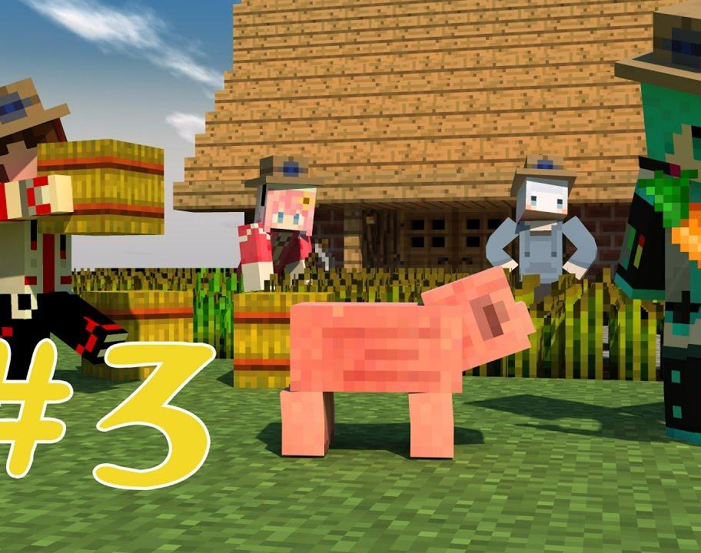



Scratch组成 指令块
指令块就像乐高积木一样，可以互相之间进行拼接。
通过指令块，我们将逻辑指令下达给角色，让角色动起来。

Slide 6

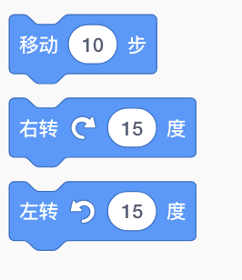
指令块分类 运动
代码中的运动板块包含了可以让你的角色运动起来的指令。

Slide 7
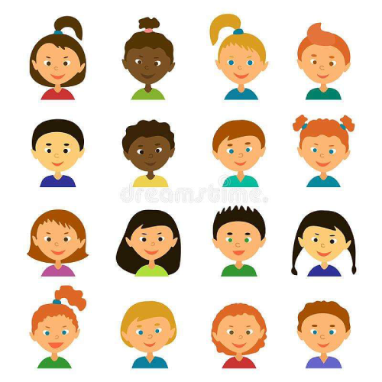
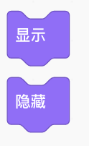

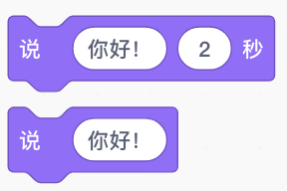
指令块分类 外观
代码中的外观板块包含了可以修改你的角色的外观的指令。
外观可以是文字

Slide 8
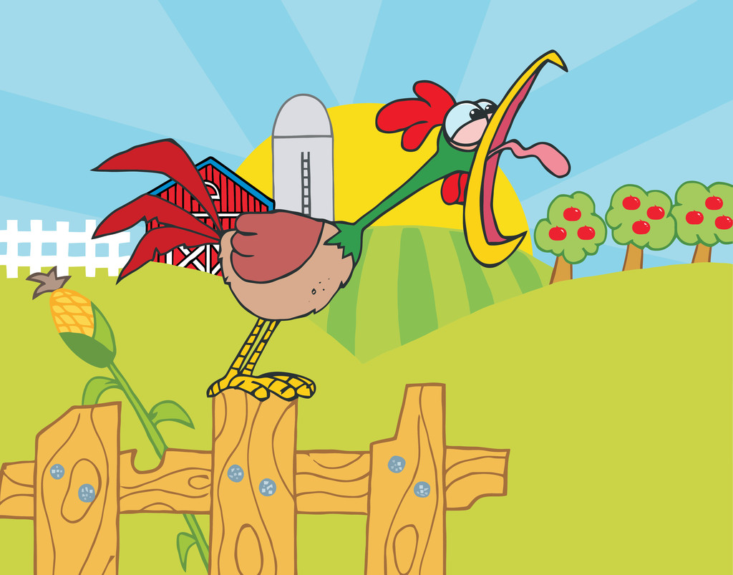
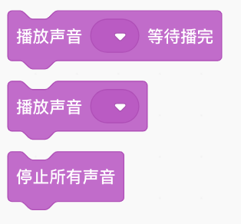
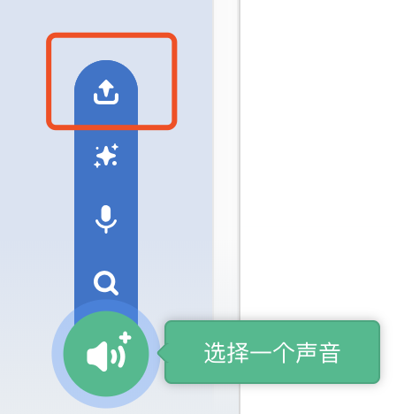
指令块分类 声音
代码中的声音板块包含了让你的角色播放声音的代码。
你既可以使用系统内置的声音，也可以使用自己上传声音素材。

Slide 9

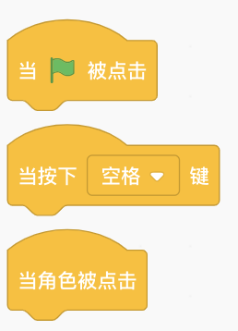
指令块分类 事件
代码中的外观板块包含了角色被用户操作后的响应事件。

Slide 10

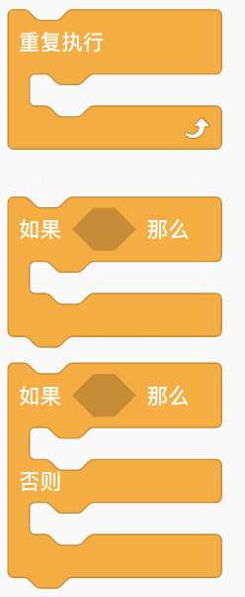
指令块分类 控制
代码中的声音板块包含了角色的控制的计算机逻辑，例如IF-ELSE(如果-那么), LOOP(循环)。

Slide 11

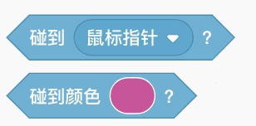
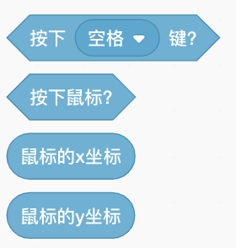
指令块分类 侦测
代码中的侦测板块包含了角色与用户操作交互的一些侦测逻辑。

Slide 12
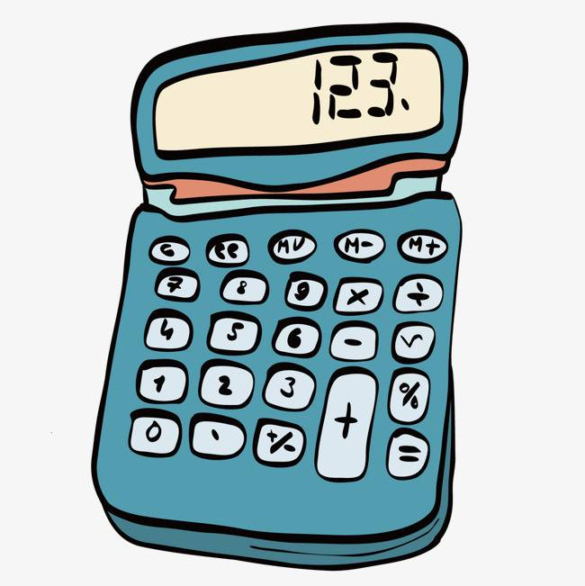
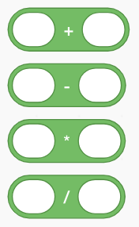
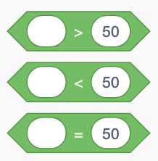
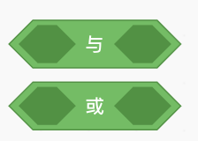
指令块分类 运算
代码中的运算板块包含了数学和逻辑运算(加减乘除, 大于小于等于，与或)。

Slide 13
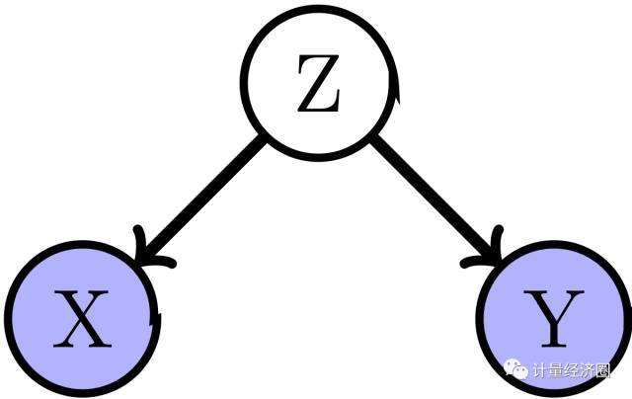
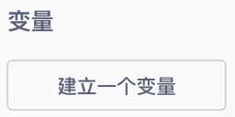

指令块分类 变量
代码中的变量板块包含了程序中定义的变量。
什么是变量？变量就是在程序中随时可能变化的东西，我们使用它来做一些效果达到我们的目的。

Slide 14
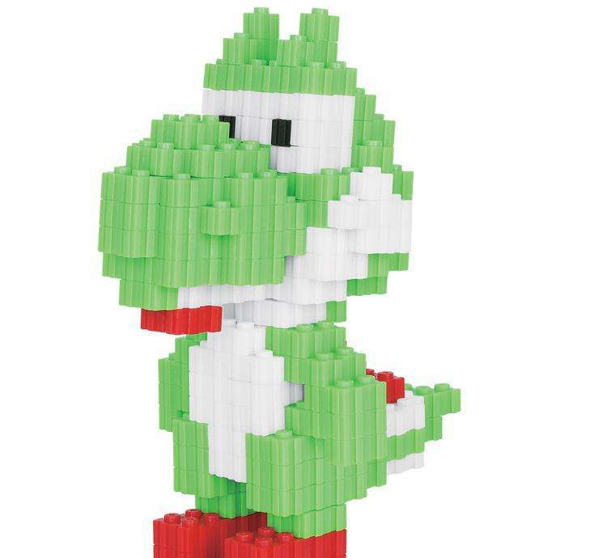
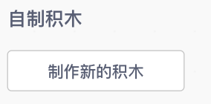
指令块分类 自制积木
自制积木板块可以让我们按照自己的想法来组合属于我们自己的代码指令块。

Slide 15
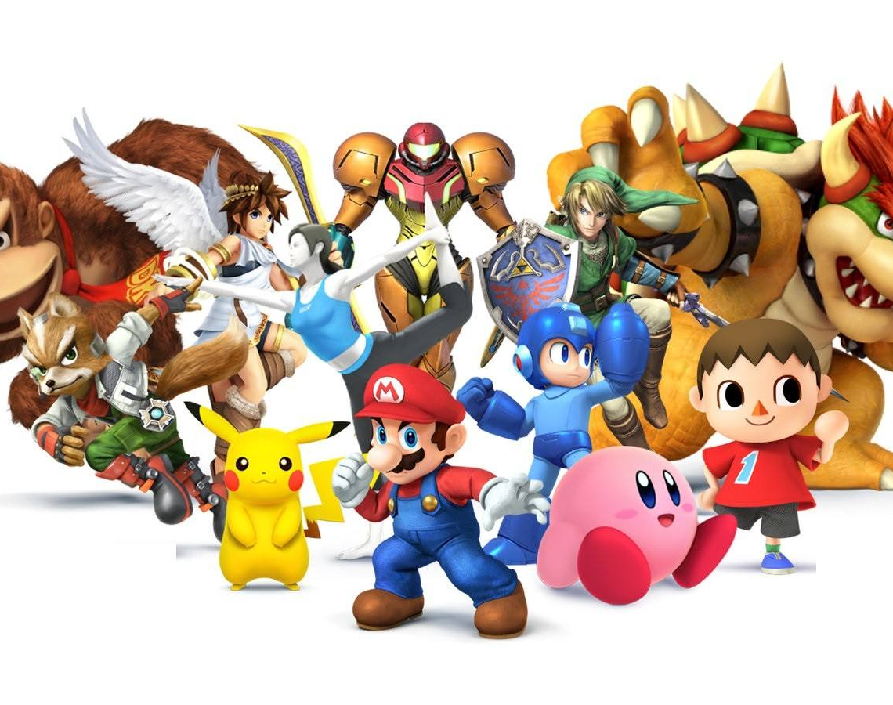
Thank You

